Slide 1
例A 设总体 X 的概率密度为
其中 α > −1 为未知参数, (X₁, ⋅⋅⋅, X_{n}) 是取自总体 X 的样本, 试求 (1) α 的矩估计量; (2) α 最大似然估计量.
解
(1) 因为
<number>/26

Slide 2
例A 设总体 X 的概率密度为
其中 α > −1 为未知参数, (X₁, ⋅⋅⋅, X_{n}) 是取自总体 X 的样本, 试求 (1) α 的矩估计量; (2) α 最大似然估计量.
解
(2)
似然函数为
似然方程为
<number>/26

Slide 3
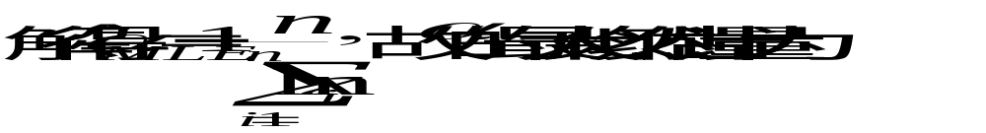
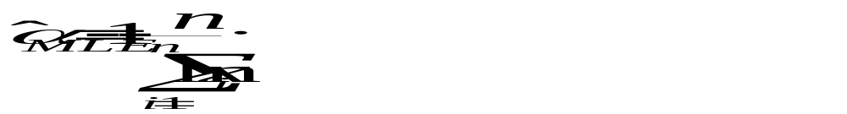
例A 设总体 X 的概率密度为
其中 α > −1 为未知参数, (X₁, ⋅⋅⋅, X_{n}) 是取自总体 X 的样本, 试求 (1) α 的矩估计量; (2) α 最大似然估计量.
解
(2)
似然方程为
<number>/26

Slide 4
例B 设总体 X ~ U [0,θ ], 其中 θ > 0 为未知参数, X₁, ⋅⋅⋅, X_{n} 是取自总体 X 的样本. (1)求 θ 的矩估计量; (2)求 θ 的最大似然估计量.
解
(1)
(2)
似然函数为
L(θ) =1/θ ^{n}, 0 ≤ x_{i} ≤ θ,
lnL = −n lnθ.
注意到 lnL 关于 θ 单调递减,
为使 lnL 达到最大, θ 应最小,
<number>/26

Slide 5
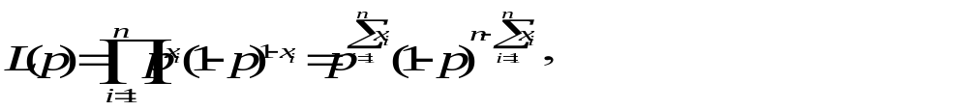
例C 设射手的命中率为 p. 在向同一目标的 80 次射击中该射手命中了 75 次, 则 p 的最大似然估计值为________.
解
若记
则 X 服从两点分布,
即有 P(X=x)=p^{x}(1−p)^{1−x}(x=0, 1).
似然函数为
<number>/26

Slide 6
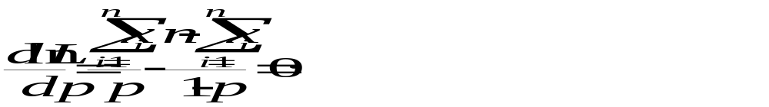
例C 设射手的命中率为 p. 在向同一目标的 80 次射击中该射手命中了 75 次, 则 p 的最大似然估计值为________.
解
似然函数为
似然方程为
<number>/26

Slide 7
例D 设总体 X 的概率密度为
(X₁, ⋅⋅⋅, X_{n}) 是取自总体 X 的样本, 则未知参数 θ 的矩估计量为______.
解
因为
<number>/26

Slide 8
例E 设总体 X ~ N(0, σ ²), (X₁, ⋅⋅⋅, X₆) 是取自总体 X 的样本. 设 Y = (X₁+X₂+X₃)² + (X₄+X₅+X₆)², 则当 C =____时, CY 服从 χ ² 分布, 自由度为_____.
解
X_{i} ~ N(0, σ ²) 且相互独立,
故 X₁+X₂+X₃ ~ N(0, 3σ ²),
X₄+X₅+X₆ ~ N(0, 3σ ²) 且相互独立,
从而
且相互独立, 故有
<number>/26

Slide 9
例F 设 (X₁, ⋅⋅⋅, X_{n}, X_{n+1}) 是正态总体 N(μ, σ ²) 的样本,
解
由于 (X₁, ⋅⋅⋅, X_{n}, X_{n+1}) 是取自 X ~ N(μ, σ ²) 的样本, 故 X_{i} 相互独立 (i = 1, ⋅⋅⋅, n+1), 且 EX_{i} = μ, DX_{i} = σ ², Y 是 X_{i} 的线性函数, 故服从正态分布.
<number>/26

Slide 10
例F 设 (X₁, ⋅⋅⋅, X_{n}, X_{n+1}) 是正态总体 N(μ, σ ²) 的样本,
解
由于 (X₁, ⋅⋅⋅, X_{n}, X_{n+1}) 是取自 X ~ N(μ, σ ²) 的样本, 故 X_{i} 相互独立 (i = 1, ⋅⋅⋅, n+1), 且 EX_{i} = μ, DX_{i} = σ ², Y 是 X_{i} 的线性函数, 故服从正态分布.
<number>/26

Slide 11
例G 螺丝钉的废品率为 0.01, 问一盒中应装多少只螺丝钉才能使盒中至少会有 100 个合格品的概率不小于 95%.
提示
每个螺丝钉看成一次试验, 合格品表示试验成功, 那么一盒 n 个螺丝钉中合格品的个数服从二项分布 b(n, 0.99). 考察的是合格品的个数超过 100 个的概率, 由于 n 很大, 故用中心极限定理导出渐近分布来计算.
<number>/26

Slide 12
例G 螺丝钉的废品率为 0.01, 问一盒中应装多少只螺丝钉才能使盒中至少会有 100 个合格品的概率不小于 95%.
解
设一盒中装 n 个螺丝钉, 则 n 个螺丝钉中合格品的总个数 X ~ b(n, 0.99).
由棣莫弗−拉普拉斯中心极限定理有:
因此, 每盒应至少装 103 个螺丝钉.
<number>/26

Slide 13
例H 已知 X 与 Y 相互独立, 且均服从 N(0, 2) 分布. 设
U = aX + bY, V = cX + dY (其中 a, b 不全为 0; c, d 不全为 0),
则 U, V 的相关系数 ρ_{UV} = ______.
解
由于 X 与 Y 独立, 故有
DU=a²DX+b²DY
=2(a²+b²),
DV=c²DX+d²DY
=2(c²+d²),
cov(U, V)=acDX+bdDY+(ad+bc)cov(X, Y)
=acDX+bdDY=2(ac+bd).
<number>/26

Slide 14
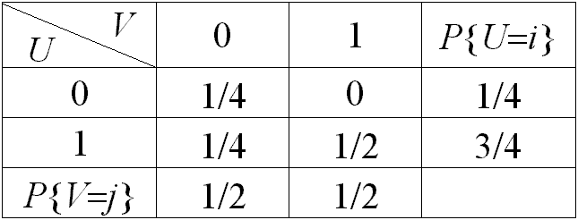
例I 设二维随机变量 (X, Y) 在 G = {(x, y): 0≤x≤2, 0≤y≤1}上服从均匀分布, 又设
求 (1) (U, V) 的分布; (2) ρ_{UV} .
解
(1)
P{U=0, V=0}=P{X≤Y, X≤2Y}
=P{X≤Y}=1/4,
P{U=0, V=1}=P{X<Y, X>2Y}=0,
P{U=1, V=0}=P{X>Y, X≤2Y}=1/4,
P{U=1, V=1}=P{X>Y, X>2Y}=P{X>2Y}=1/2.
(U, V)的概率分布为
<number>/26

Slide 15
例I 设二维随机变量 (X, Y) 在 G = {(x, y): 0≤x≤2, 0≤y≤1}上服从均匀分布, 又设
求 (1) (U, V ) 的分布; (2) ρ_{UV} .
解
(2)
因为
EU=3/4,
DU=(3/4)×(1/4)=3/16,
EV=1/2,
DV=(1/2)×(1/2)=1/4,
EUV=1/2,
(U, V)的概率分布为
<number>/26

Slide 16
例I 设二维随机变量 (X, Y) 在 G = {(x, y): 0≤x≤2, 0≤y≤1}上服从均匀分布, 又设
求 (1) (U, V ) 的分布; (2) ρ_{UV} .
解
(2)
因为
EU=3/4,
DU=(3/4)×(1/4)=3/16,
EV=1/2,
DV=(1/2)×(1/2)=1/4,
EUV=1/2,
所以 cov(U, V)=EUV−EU⋅EV
=1/2−(1/2)×(3/4)=1/8,
<number>/26

Slide 17
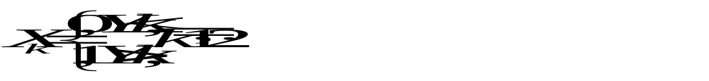
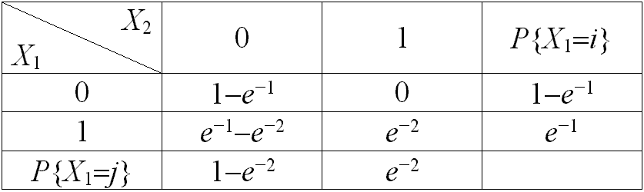
例J 设随机变量 Y ~ e(1), 随机变量
解
(1)
P{X₁=0, X₂=0}
=P{Y≤1, Y≤2}
=P{Y≤1}
=1−e⁻¹,
P{X₁=0, X₂=1}
=P{Y≤1, Y>2}
=0,
P{X₁=1, X₂=0}
=P{Y>1, Y≤2}
=P{1<Y≤2}
=P{Y≤2}−P{Y≤1}
=(1−e⁻²)−(1−e⁻¹)
=e⁻¹−e⁻²,
P{X₁=1, X₂=1}
=P{Y>1, Y>2}
=P{Y>2}
=e⁻².
综上, 联合概率分布如下表:
<number>/26

Slide 18
例J 设随机变量 Y ~ e(1), 随机变量
解
(1) 求得联合分布表:
(2)
cov(X₁, X₂)=EX₁X₂−EX₁EX₂.
由于 EX₁=P{X₁=1}=e⁻¹,
EX₂=P{X₂=1}=e⁻²,
EX₁X₂=P{X₁=1, X₂=1}=e⁻²,
从而 cov(X₁, X₂)=e⁻²−e⁻¹e⁻²=(1−e⁻¹)e⁻².
<number>/26

Slide 19
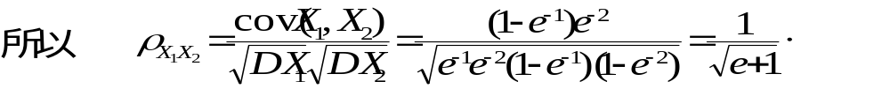
例J 设随机变量 Y ~ e(1), 随机变量
解
(1) 求得联合分布表:
(2)
cov(X₁, X₂)=EX₁X₂−EX₁EX₂
=e⁻²−e⁻¹e⁻²=(1−e⁻¹)e⁻².
因为 DX₁=e⁻¹(1−e⁻¹),
DX₂=e⁻²(1−e⁻²),
<number>/26

Slide 20
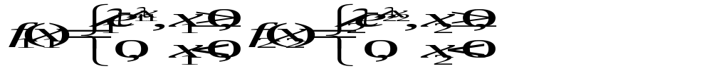
例K X₁, X₂ 分别服从参数为 λ₁, λ₂ (λ₁≠λ₂) 的指数分布, 且相互独立, 求 X₁ + X₂ 的密度函数.
解
由题设 X₁, X₂ 的密度函数分别为
于是由卷积公式, X = X₁ + X₂ 的密度函数为:
<number>/26

Slide 21
例L 设 (X₁, Y₁) 及 (X₂, Y₂) 的密度函数分别为
求 (1)常数 k₁, k₂; (2)边缘密度; (3)条件密度函数.
解
得 k₁=12.
得 k₂=21.
<number>/26

Slide 22
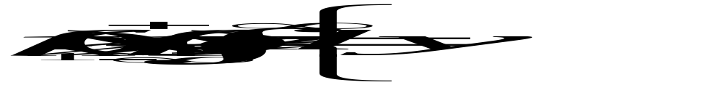
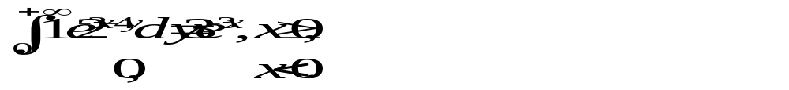
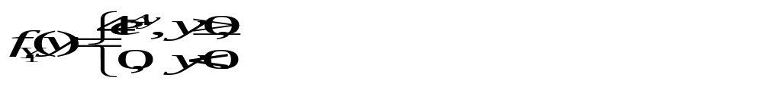
例L 设 (X₁, Y₁) 及 (X₂, Y₂) 的密度函数分别为
求 (1)常数 k₁, k₂; (2)边缘密度; (3)条件密度函数.
解
(1) 求得 k₁=12, k₂=21.
(2)
X₁ 的边缘密度为
同理可得
<number>/26

Slide 23
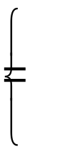
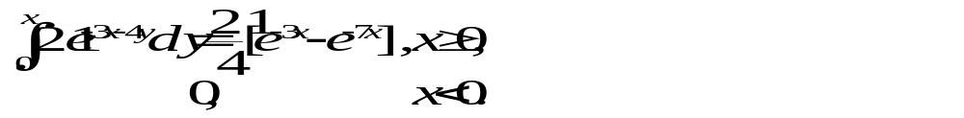
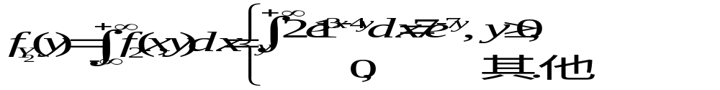
例L 设 (X₁, Y₁) 及 (X₂, Y₂) 的密度函数分别为
求 (1)常数 k₁, k₂; (2)边缘密度; (3)条件密度函数.
解
(1) 求得 k₁=12, k₂=21.
(2)
X₂ 的边缘密度为
同理可得
<number>/26

Slide 24
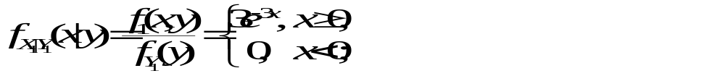
例L 设 (X₁, Y₁) 及 (X₂, Y₂) 的密度函数分别为
求 (1)常数 k₁, k₂; (2)边缘密度; (3)条件密度函数.
解
(1) 求得 k₁=12, k₂=21.
(2)
求得 X₁, Y₁的边缘密度分别为
(3)
当 y≥0 时,
<number>/26

Slide 25
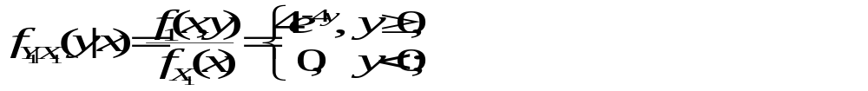
例L 设 (X₁, Y₁) 及 (X₂, Y₂) 的密度函数分别为
求 (1)常数 k₁, k₂; (2)边缘密度; (3)条件密度函数.
解
(1) 求得 k₁=12, k₂=21.
(2)
求得 X₁, Y₁的边缘密度分别为
(3)
当 x≥0 时,
其他(略)
<number>/26

Slide 26
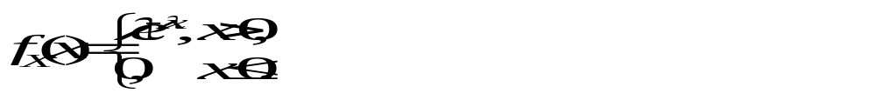
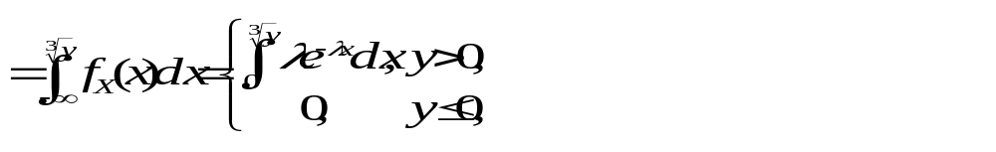
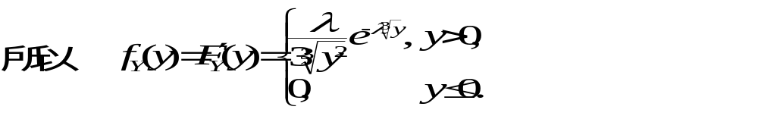
例M 设 X 服从参数为 1/λ 的指数分布, 求 Y = X ³ 的密度函数.
解
已知
因为
<number>/26

